Slide 1
Использование mixed methods для повышения качества исследования: вопросы этики
Подготовила: Ларкина Т.Ю.,
НУГ «Стратегии смешивания методов в социальных исследованиях»
Высшая школа экономики, Москва, 2015
www.hse.ru

Slide 2
Этика социологических исследований
«Развитие социальной науки, широкое распространение ее методов заставляет и ученых, и общественность снова и снова задумываться над этикой исследования». [Веселкова Н.В.]
Рост качественных исследований, которые эффективные в изучении сензитивных тем.
Проблема интересов «исследователь-исследуемый».
«Любое социальное исследование при сборе информации использует в своих целях ее носителей - респондентов, информантов, экспертов, наблюдаемых, нарушая тем самым одно из главных этических требований - видеть в человеке цель, а не средство». [Веселкова Н.В.]
фото
фото
фото
Высшая школа экономики, Москва, 2015

Slide 3
Нормы научной этики социолога
Code of Ethics International Sociological Association's (ISA);
Нормативные документы национальных социологических ассоциаций (например, American Sociological Association (ASA));
Профессиональный кодекс социолога Российского общества социологов (РОС);
«Моральный кодекс социолога» (Институт социально-политических исследований РАН);
Нормы научной этики, принятые Обществом Макса Планка.
фото
фото
фото
Высшая школа экономики, Москва, 2015

Slide 4
Нормы научной этики социолога
«Таким способом авторы объявляют результаты, за научную достоверность которых несут ответственность. Публикации, которые сообщают о новых научных результатах, должны давать полное и исчерпывающее описание результатов и использованных методов, а также полный и точный отчет о собственной подготовительной работе и работе третьей стороны; результаты, которые были опубликованы ранее, следует повторять только в той мере, в какой это необходимо для понимания контекста». (Нормы научной этики, принятые Обществом Макса Планка)
«В своей практической деятельности социолог должен руководствоваться высоким чувством социальной ответственности и помнить о том, что его рекомендации, выводы, действия могут оказать существенное влияние на жизнь индивидов, социальных групп и общества в целом; а также обязан предотвращать ситуации, когда его персональный авторитет может быть использован во зло». («Моральный кодекс социолога»)
фото
фото
фото
Высшая школа экономики, Москва, 2015

Slide 5
Нормы научной этики социолога
«As scientists, sociologists should disclose the methods by which they proceed as well as the general sources of their data». (The International Sociological Association's Code of Ethics (ISA))
«The security, anonymity and privacy of research subjects and informants should be respected rigourously, in both quantitative and qualitative research. The sources of personal information obtained by researchers should be kept confidential, unless the informants have asked or agreed to be cited. Should informants be easily identifiable, researchers should remind them explicitly of the consequences that may follow from the publication of the research data and outcomes. Payment of informants, though acceptable in principle, should be discouraged as far as possible and subject to explicit conditions, with special regard to the reliability of the information provided». (The International Sociological Association's Code of Ethics (ISA))
фото
фото
фото
Высшая школа экономики, Москва, 2015

Slide 6
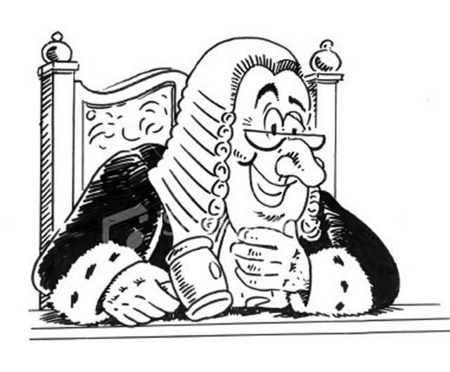
Потенциал MMR для социальных трансформаций
Как решить проблему сомнительной полезности исследования?
Важность социальной направленности исследования. Польза обществу, вопросы справедливого распределения благ, ресурсов. Общественные интересы.
Индивиды, находящиеся в группе риска. Социальное неравенство.
Ориентация не на узкоспециализированную аудиторию, а на широкую публику.
Демонополизация власти экспертов в создании научного знания.
Этическая ответственность со стороны исследователей. [Marti T. S., Mertens D. M., 2014]
фото
фото
Высшая школа экономики, Москва, 2015

Slide 7
Потенциал MMR для социальных трансформаций
Парадигма преобразования
философская рамка для MMR;
Коммуникативная парадигма
диалог между исследователем и исследуемым;
проблемы социальной справедливости;
голос непривилегированным группам населения.
коллективные усилия по созданию научного знания.
фото
фото
фото
Высшая школа экономики, Москва, 2015

Slide 8
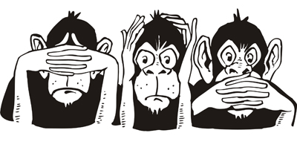
Этика mixed methods research
Дефицит статей, сфокусированных на этической проблематике MMR.
Пример: требуется провести исследование с последовательным дизайном: 1 этап - анкетирование, 2 этап - интервьюирование. Необходимо обратиться повторно к респондентам. Нарушение политики конфиденциальности. Как избежать? Просить согласия на проведение интервью в дальнейшем.
Данные общественного доступа. Кибер-среда. [Hesse-Biber S., Johnson R. B., 2013]
фото
фото
фото
Высшая школа экономики, Москва, 2015

Slide 9
Советы от редакторов JMMR: публикуя методологическую статью по MMR
Fetters M. D., Freshwater D., «Publishing a Methodological Mixed Methods Research Article», 2015.
Journal of Mixed Methods Research (JMMR) - междисциплинарный журнал с многопрофильной аудиторией.
Приоритет – методологическим вопросам: «Topics of interest include the following: types of research/evaluation questions, designs, sampling or measurement procedures, approaches to data analysis and integration, validity, software applications, paradigmatic stance, writing structure, theoretical lenses, cultural issues, ethical issues, validity, and quality issues in mixed methods research».
Новизна: подход в процедуре преобразовании и интеграции данных.
Эффект «1 + 1 = 3» от интеграции, больше чем просто сумма отдельных качественных и количественных частей.
Описание методологической проблемы, обоснование ее значимость, указание на то, какой дизайн MMR, подробное описание инструментария, эмпирической базы данных, типа используемой интеграции данных и результатов.
Доминирование литературы по методологии (а не той, которая относится к эмпирическому вопросу).
фото
фото
фото
Высшая школа экономики, Москва, 2015

Slide 10
Выводы
Интеграция данных и результатов – важный компонент MMR.
Создаются институциональные условия для «расколдовывания» процедуры интеграции данных и результатов.
Этика исследования строится вокруг проблемы «исследователь-исследуемый».
фото
фото
фото
Высшая школа экономики, Москва, 2015

Slide 11
фото
Спасибо за внимание!
фото
фото
Высшая школа экономики, Москва, 2015

